Slide 1
6주차_ Web DB 수업자료
컴퓨터공학: 이현주

Slide 2
https와 http2
Cluster

Slide 3
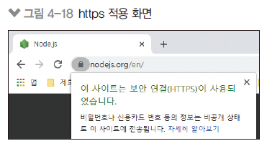
1. https
웹 서버에 SSL 암호화를 추가하는 모듈
오고 가는 데이터를 암호화해서 중간에 다른 사람이 요청을 가로채더라도 내용을 확인할 수 없음
요즘에는 https 적용이 필수(개인 정보가 있는 곳은 특히)

Slide 4
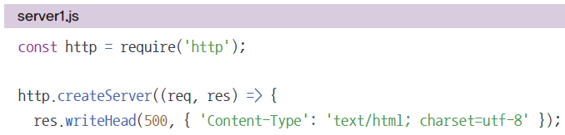
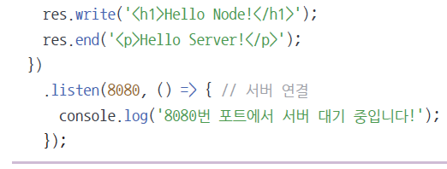
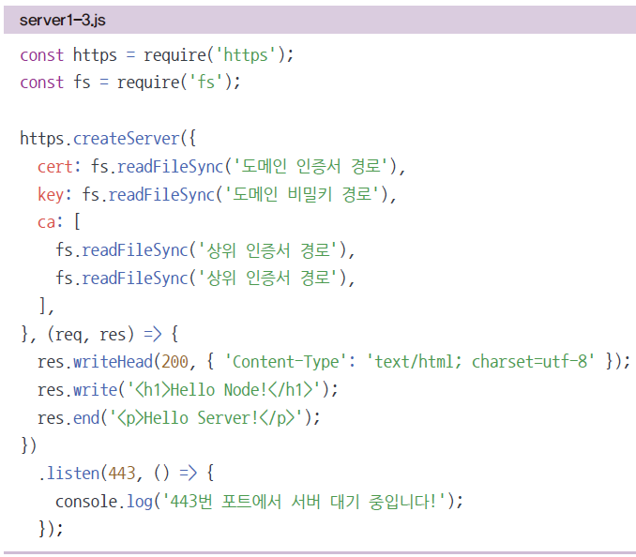
2. https 서버
http 서버를 https 서버로
암호화를 위해 인증서가 필요한데 발급받아야 함
createServer가 인자를 두 개 받음
첫 번째 인자는 인증서와 관련된 옵션 객체
pem, crt, key 등 인증서를 구입할 때 얻을 수 있는 파일 넣기
두 번째 인자는 서버 로직

Slide 5
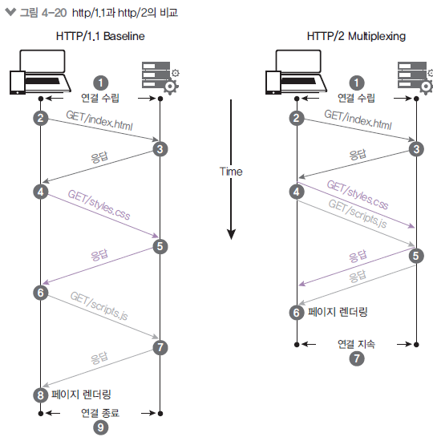
3. http2
SSL 암호화와 더불어 최신 HTTP 프로토콜인 http/2를 사용하는 모듈
요청 및 응답 방식이 기존 http/1.1보다 개선됨
웹의 속도도 개선됨

Slide 6
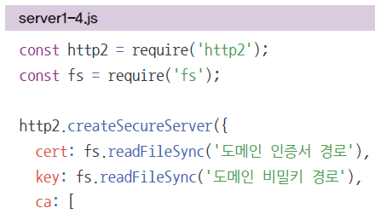
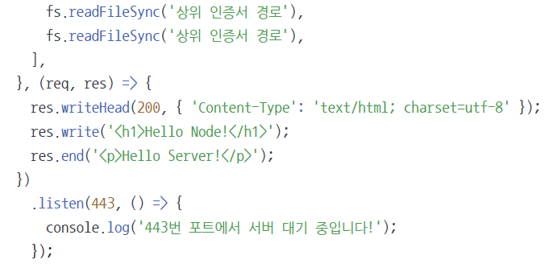
4. http2 적용 서버
https 모듈을 http2로, createServer 메서드를 createSecureServer 메서드로

Slide 7
1. cluster
기본적으로 싱글 스레드인 노드가 CPU 코어를 모두 사용할 수 있게 해주는 모듈
포트를 공유하는 노드 프로세스를 여러 개 둘 수 있음
요청이 많이 들어왔을 때 병렬로 실행된 서버의 개수만큼 요청이 분산됨
서버에 무리가 덜 감
코어가 8개인 서버가 있을 때: 보통은 코어 하나만 활용
cluster로 코어 하나당 노드 프로세스 하나를 배정 가능
성능이 8배가 되는 것은 아니지만 개선됨
단점: 컴퓨터 자원(메모리, 세션 등) 공유 못 함
Redis 등 별도 서버로 해결

Slide 8
2. 서버 클러스터링
cluster.js
const cluster = require('cluster');
const http = require('http');
const numCPUs = require('os').cpus().length;
if (cluster.isMaster) {
console.log(`마스터 프로세스 아이디: ${process.pid}`);
// CPU 개수만큼 워커를 생산
for (let i = 0; i < numCPUs; i += 1) {
cluster.fork();
}
// 워커가 종료되었을 때
cluster.on('exit', (worker, code, signal) => {
console.log(`${worker.process.pid}번 워커가 종료되었습니다.`);
console.log('code', code, 'signal', signal);
cluster.fork();
});
} else {
// 워커들이 포트에서 대기
http.createServer((req, res) => {
res.writeHead(200, { 'Content-Type': 'text/html; charset=utf-8' });
res.write('<h1>Hello Node!</h1>');
res.end('<p>Hello Cluster!</p>');
setTimeout(() => { // 워커 존재를 확인하기 위해 1초마다 강제 종료
process.exit(1);
}, 1000);
}).listen(8086);
console.log(`${process.pid}번 워커 실행`);
}
마스터 프로세스와 워커 프로세스
마스터 프로세스는 CPU 개수만큼 워커 프로세스를 만듦(worker_threads랑 구조 비슷)
요청이 들어오면 워커 프로세스에 고르게 분배
워커 프로세스 : 실질적인 일을 하는 프로세스
CPU코어에 따라 차이 있음

Slide 9
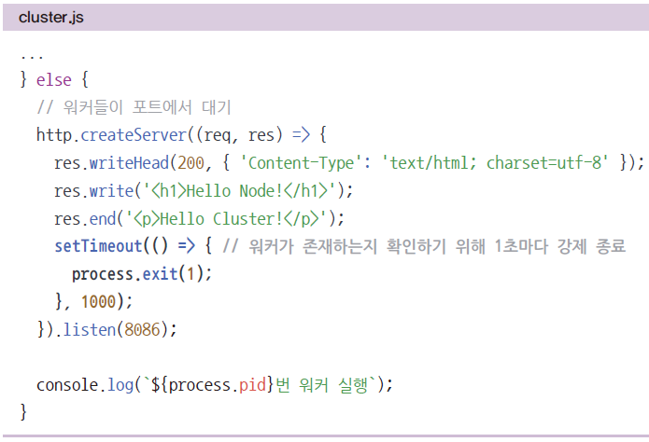
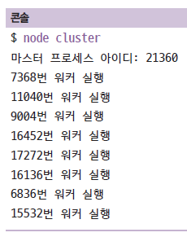
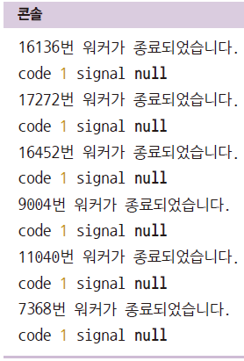
3. 워커 프로세스 개수 확인하기
요청이 들어올 때마다 서버 종료되도록 설정
실행한 컴퓨터의 코어가 8개이면 8번 요청을 받고 종료됨

Slide 10
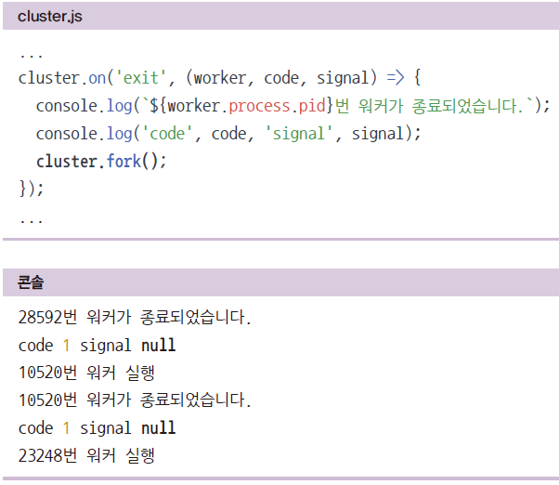
4. 워커 프로세스 다시 살리기
워커가 죽을 때마다 새로운 워커를 생성
이 방식은 좋지 않음
오류 자체를 해결하지 않는 한 계속 문제가 발생
하지만 서버가 종료되는 현상을 막을 수 있어 참고할 만함.

Slide 11
1) npm 알아보기
2) package.json 으로
패키지 관리하기

Slide 12

1. npm이란
Node Package Manager
노드의 패키지 매니저
다른 사람들이 만든 소스 코드들을 모아둔 저장소
남의 코드를 사용하여 프로그래밍 가능
이미 있는 기능을 다시 구현할 필요가 없어 효율적
오픈 소스 생태계를 구성중
패키지: npm에 업로드된 노드 모듈
모듈이 다른 모듈을 사용할 수 있듯 패키지도 다른 패키지를 사용할 수 있음
의존 관계라고 부름

Slide 13
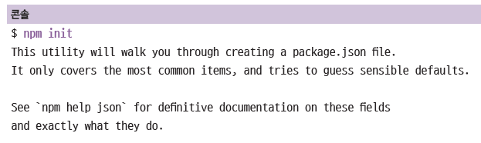
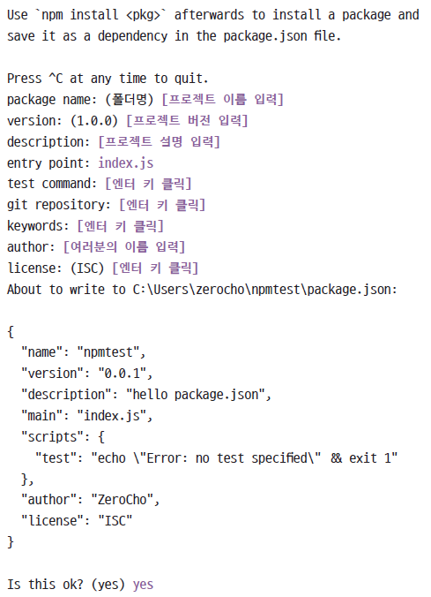
1. package.json
현재 프로젝트에 대한 정보와 사용 중인 패키지에 대한 정보를 담은 파일
설치한 패키지의 버전을 관리함
같은 패키지라도 버전별로 기능이 다를 수 있으므로 버전을 기록해두어야 함
동일한 버전을 설치하지 않으면 문제가 생길 수 있음
노드 프로젝트 시작 전 package.json부터 만들고 시작함(npm init)

Slide 14
2. package.json 속성들
package name: 패키지의 이름입니다. package.json의 name 속성에 저장됩니다.
version: 패키지의 버전입니다. npm의 버전은 다소 엄격하게 관리됩니다. 5.3절에서 다룹니다.
entry point: 자바스크립트 실행 파일 진입점입니다. 보통 마지막으로 module.exports를 하는 파일을 지정합니다. package.json의 main 속성에 저장됩니다.
test command: 코드를 테스트할 때 입력할 명령어를 의미합니다. package.json scripts 속성 안의 test 속성에 저장됩니다.
git repository: 코드를 저장해둔 Git 저장소 주소를 의미합니다. 나중에 소스에 문제가 생겼을 때 사용자들이 이 저장소에 방문해 문제를 제기할 수도 있고, 코드 수정본을 올릴 수도 있습니다. package.json의 repository 속성에 저장됩니다.
keywords: 키워드는 npm 공식 홈페이지(https://npmjs.com)에서 패키지를 쉽게 찾을 수 있게 해줍니다. package.json의 keywords 속성에 저장됩니다.
license: 해당 패키지의 라이선스를 넣어주면 됩니다.

Slide 15
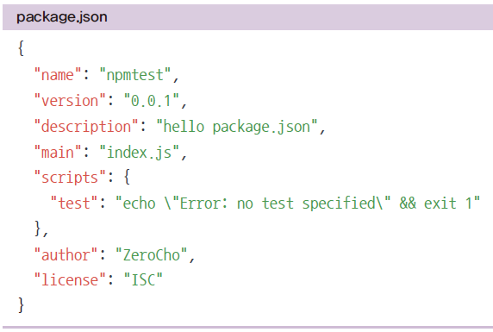
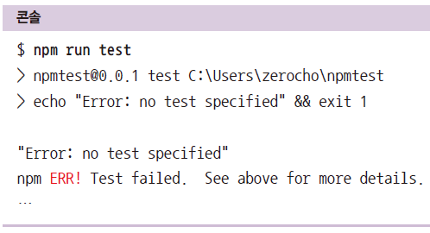
3. npm 스크립트
npm init이 완료되면 폴더에 package.json이 생성됨
npm run [스크립트명]으로 스크립트 실행

Slide 16
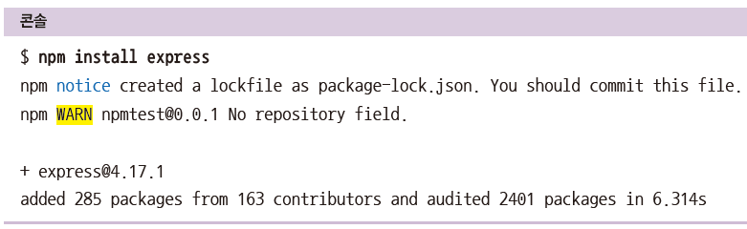
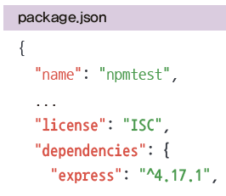
4. 패키지 설치하기
express 설치하기
package.json에 기록됨(dependencies에 express 이름과 버전 추가됨)

Slide 17
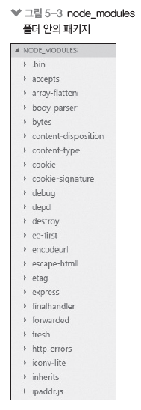
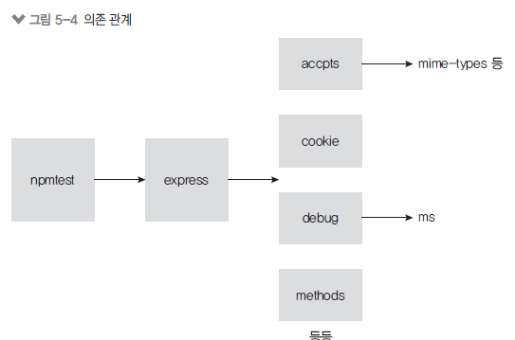
5. node_modules
npm install 시 node_modules 폴더 생성
내부에 설치한 패키지들이 들어 있음
express 외에도 express와 의존 관계가 있는 패키지들이 모두 설치됨
package-lock.json도 생성되어 패키지 간 의존 관계를 명확하게 표시함

Slide 18
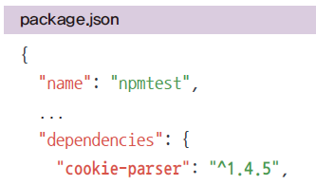
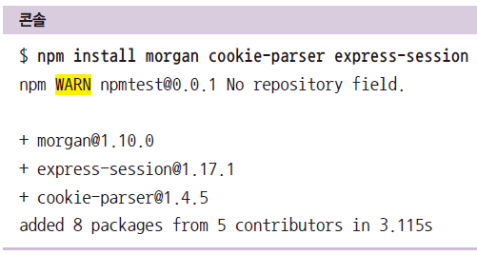
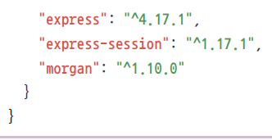
6. 여러 패키지 동시 설치하기
npm install 패키지1 패키지2 패키지3 …
16page와 마찬가지로 콘솔(명령프롬프트_CMD)에 명령어 입력
-> npm install morgan cookie-parser express-session

Slide 19
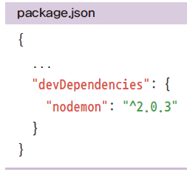
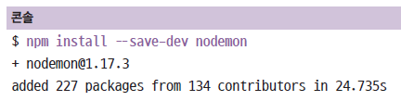
7. 개발용 패키지 – 실제배포에는 사용되지 않고, 개발 중에만 사용되는 패키지
npm install --save-dev 패키지명 또는 npm i -D 패키지명
devDependencies에 추가됨
콘솔(명령프롬프트_CMD)에 명령어 입력
-> npm install --save-dev nodemon

Slide 20
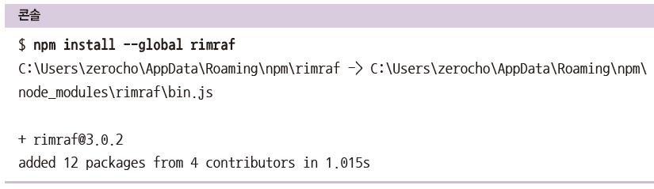


8. 글로벌(전역) 패키지
npm install --global 패키지명 또는 npm i -g 패키지명
모든 프로젝트와 콘솔에서 패키지를 사용할 수 있음
예제는 rm –rf(리눅스의 삭제 명령)를 흉내내는 rimraf 패키지의 글로벌 설치
npx로 글로벌 설치 없이 글로벌 명령어 사용 가능
-> npm install --global rimraf

Slide 21
package.json
{
"name": "npmtest",
"version": "0.0.1",
"description": "hello package.json",
"main": "index.js",
"scripts": {
"test": "echo \"Error: no test specified\" && exit 1"
},
"author": "ZeroCho",
"license": "ISC",
"dependencies": {
"cookie-parser": "^1.4.5",
"express": "^4.17.1",
"express-session": "^1.17.1",
"morgan": "^1.10.0"
},
"devDependencies": {
"nodemon": "^2.0.3",
"rimraf": "^3.0.2"
}
}
교재 버전
실행한 결과에 따라
차이가 있음

Slide 22
3) 패키지 버전
4) 기타 npm 명령어

Slide 23
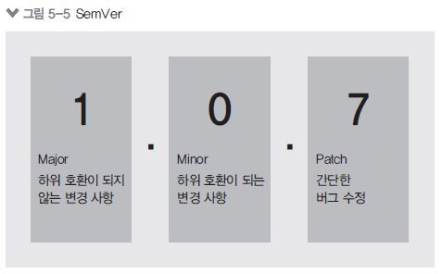
1. SemVer 버저닝
노드 패키지의 버전은 SemVer(유의적 버전) 방식을 따름
Major(주 버전), Minor(부 버전), Patch(수 버전)
노드에서는 배포를 할 때 항상 버전을 올려야 함
Major는 하위 버전과 호환되지 않은 수정 사항이 생겼을 때 올림 (1.5 -> 2.0)
Minor는 하위 버전과 호환되는 수정 사항이 생겼을 때 올림 (1.5 -> 1.6)
Patch는 기능에 버그를 해결했을 때 올림
1.5.0 -> 1.5.1

Slide 24
2. 버전 기호 사용하기
버전 앞에 기호를 붙여 의미를 더함
^1.1.1: 패키지 업데이트 시 minor 버전 까지만 업데이트 됨(2.0.0버전은 안 됨)
~1.1.1: 패키지 업데이트 시 patch버전 까지만 업데이트 됨(1.2.0버전은 안 됨)
>=, <=, >, <는 이상, 이하, 초과, 미만.
@latest는 최신을 의미
@next로 가장 최신 배포 판 사용 가능(불안정함)
알파/베타/RC 버전이 존재할 수도 있음(1.1.1-alpha.0, 2.0.0-beta.1, 2.0.0-rc.0)

Slide 25
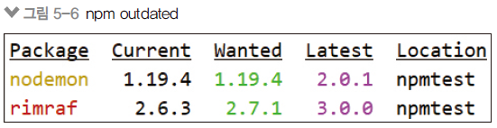
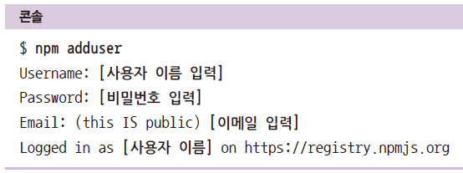
1. 기타 명령어
npm outdated: 어떤 패키지에 기능 변화가 생겼는지 알 수 있음
npm uninstall 패키지명: 패키지 삭제(npm rm 패키지명으로도 가능)
npm search 검색어: npm 패키지를 검색할 수 있음(npmjs.com에서도 가능)
npm info 패키지명: 패키지의 세부 정보 파악 가능
npm adduser: npm에 로그인을 하기 위한 명령어(npmjs.com에서 회원가입)
npm whoami: 현재 사용자가 누구인지 알려줌
npm logout: 로그인한 계정을 로그아웃
npm version 버전: package.json의 버전을 올림
Current와 wanted 가 다르면 업데이트가
필요한 경우임
– npm update[패키지명] 으로 업데이트 가능
npm공식 사이트에 가입되어 있지 않으면 로그인 안됨
패키지를 배포하지 않는다면 가입할 필요 없음

Slide 26
2. 기타 명령어
npm deprecate [패키지명][버전] [메시지]: 패키지를 설치할 때 경고 메시지를 띄우게 함(오류가 있는 패키지에 적용)
npm publish: 자신이 만든 패키지를 배포
npm unpublish: 자신이 만든 패키지를 배포 중단(배포 후 24시간 내에만 가능)
다른 사람이 내 패키지를 사용하고 있는데 배포가 중단되면 문제가 생기기 때문
기타 명령어는 https://docs.npmjs.com 의 CLI Commands에서 확인

Slide 27
5) 패키지 배포하기
-- 배포하고 싶으면..

Slide 28
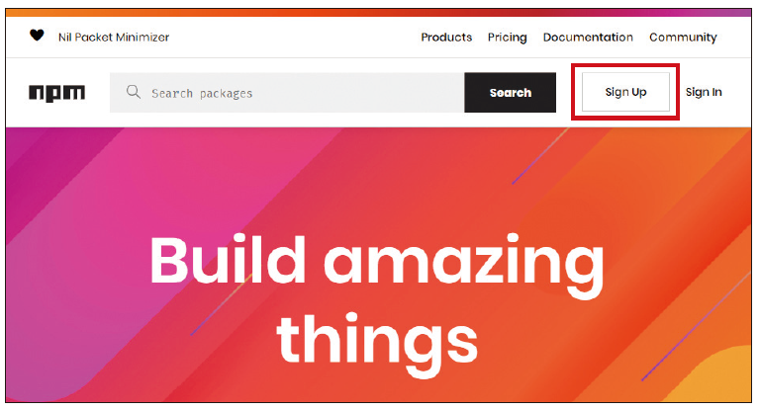
1. npm 회원가입
npmjs.com에 접속해서 회원가입

Slide 29
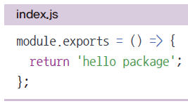
2. 배포할 패키지 작성
package.json과 main 부분과 배포할 파일 경로명이 일치해야 함
“main”: “index.js”

Slide 30
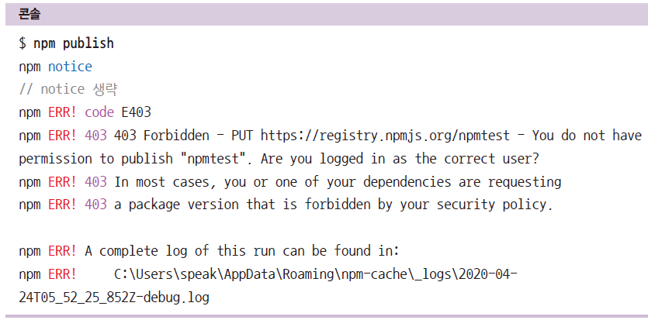
3. 배포 시도하기
npm publish 입력
npmtest란 이름을 누가 사용 중
이름이 겹치면 안 되므로 다른 것으로 바꿔서 배포

Slide 31
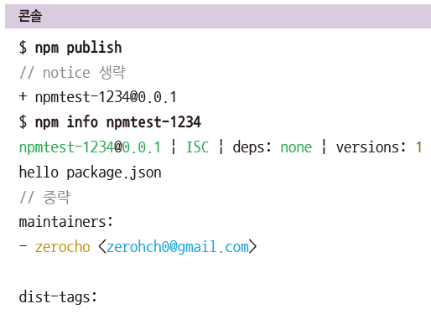
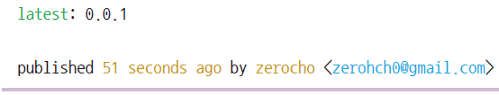
4. 배포 시도하기
이름을 변경한 후 npm publish 입력

Slide 32
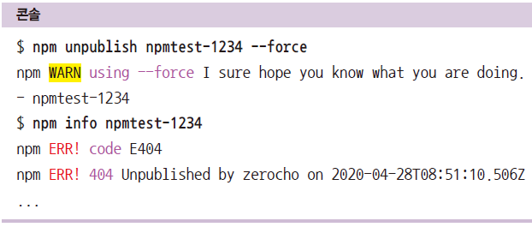
5. 배포 취소하기
72시간 내에 npm unpublish 패키지명 --force입력

Slide 33
1) 익스프레스 프로젝트
시작하기
2) 미들웨어

Slide 34
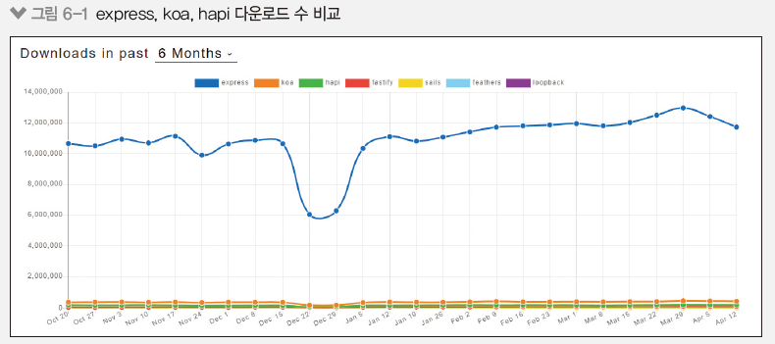
1. Express 소개
http 모듈로 웹 서버를 만들 때 코드가 보기 좋지 않고, 확장성도 떨어짐
프레임워크로 해결
대표적인 것이 Express(익스프레스), Koa(코아), Hapi(하피)
코드 관리도 용이하고 편의성이 많이 높아짐

Slide 35
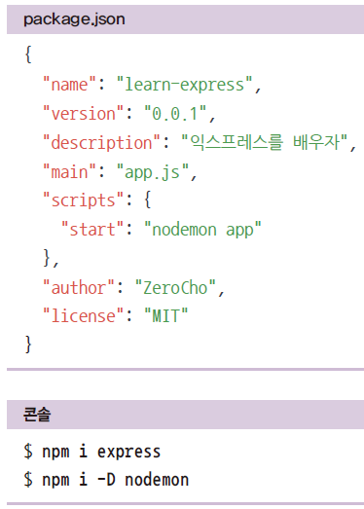
2. package.json 만들기
직접 만들거나 npm init 명령어 생성
nodemon이 소스 코드 변경 시 서버를
재시작해줌
learn-express 폴더 만들기
폴더안에 package.json 을 제일 먼저 만들기
-> npm init 명령어로 호출하는 방법 or
-> 직접 json 파일 만들기
3) version, description, author, license는 자유롭게
수정할 수 있음
app.js를 nodemon
으로 실행한다

Slide 36
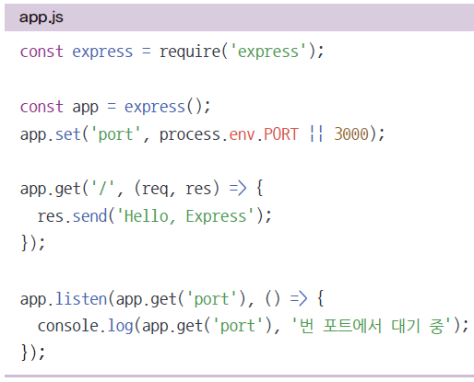
3. app.js 작성하기
서버 구동의 핵심이 되는 파일
app.set(‘port’, 포트)로 서버가 실행될 포트 지정
app.get(‘주소’, 라우터)로 GET 요청이 올 때 어떤 동작을 할지 지정 //
app.listen(‘포트’, 콜백)으로 몇 번 포트에서 서버를 실행할지 지정

Slide 37
4. 서버 실행하기
app.js: 핵심 서버 스크립트
bin/www: 서버를 실행하는 스크립트
public: 외부에서 접근 가능한 파일들 모아둠
views: 템플릿 파일을 모아둠
routes: 서버의 라우터와 로직을 모아둠
추후에 models를 만들어 데이터베이스 사용

Slide 38
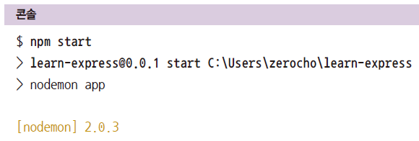
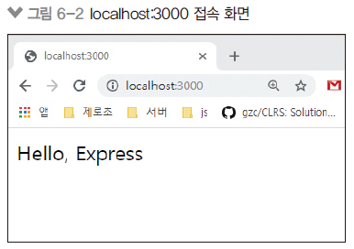
5. 익스프레스 서버 실행하기
npm start(package.json의 start 스크립트) 콘솔에서 실행
localhost:3000

Slide 39
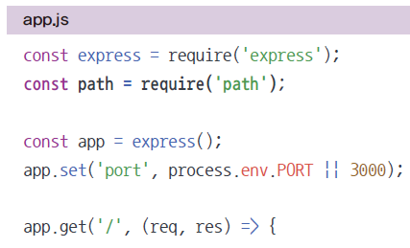
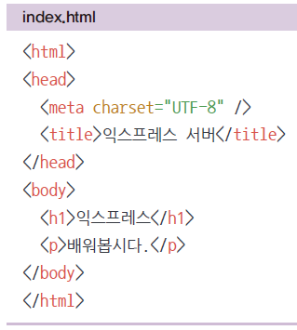
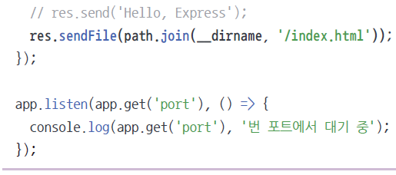
6. HTML 서빙하기
res.sendFile로 HTML 서빙 가능

Slide 40
2) 미들웨어

Slide 41
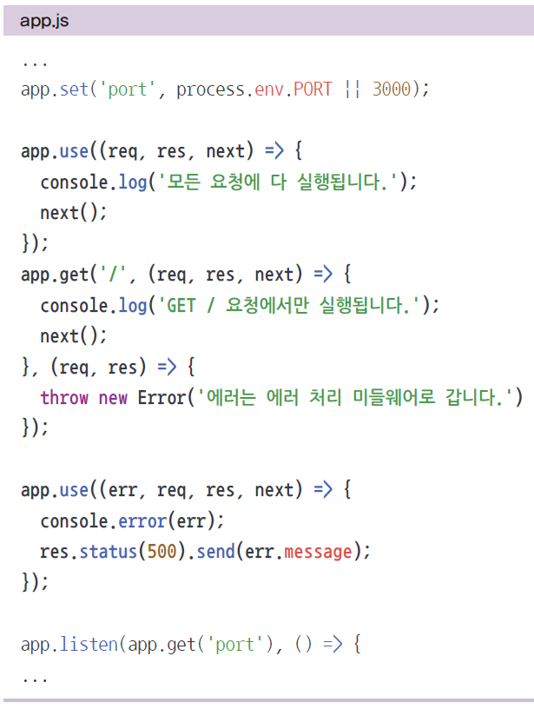
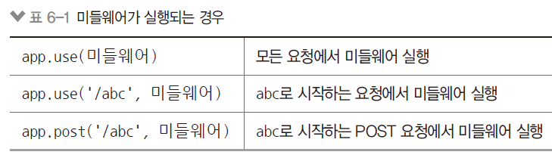
1. 미들웨어
익스프레스는 미들웨어로 구성됨
요청과 응답의 중간에 위치하여 미들웨어
app.use(미들웨어)로 장착
위에서 아래로 순서대로 실행됨.
미들웨어는 req, res, next가 매개변수인 함수
req: 요청, res: 응답 조작 가능
next()로 다음 미들웨어로 넘어감.

Slide 42
const express = require('express');
const morgan = require('morgan');
const session = require('express-session');
const dotenv = require('dotenv');
const path = require('path');
dotenv.config();
const app = express();
app.set('port', process.env.PORT || 3000);
app.use((req, res, next) => {
console.log('모든 요청에 다 실행됩니다');
next();
});
app.get('/', (req, res, next) => {
console.log('GET / 요청에서만 실행됩니다.');
next();
}, (req, res) => {
throw new Error('에러는 에러 처리 미들웨어로 갑니다.')
});
app.use((err, req, res, next) => {
console.error(err);
res.status(500).send(err.message);
});
app.listen(app.get('port'), () => {
console.log(app.get('port'), '번 포트에서 대기 중');
});
41page – code (app.js)

Slide 43
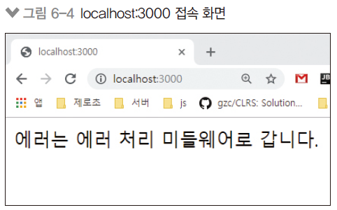
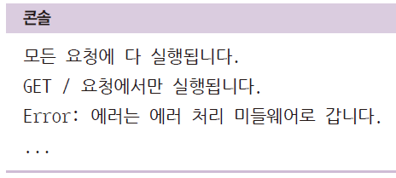
2. 에러 처리 미들웨어
에러가 발생하면 에러 처리 미들웨어로
err, req, rs, next까지 매개변수가 4개
첫 번째 err에는 에러가 관한 정보가 담김
res.status 메서드로 HTTP 상태 코드를 지정 가능(기본값 200)
에러 처리 미들웨어를 안 연결해도 익스프레스가 에러를 알아서 처리해주긴 함.
특별한 경우가 아니면 가장 아래에 위치하도록 함.

Slide 44
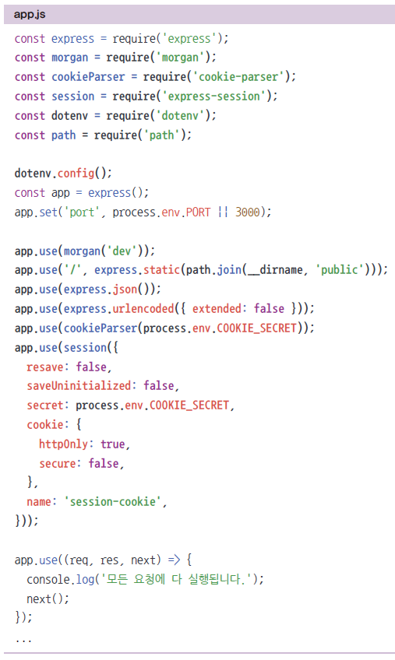
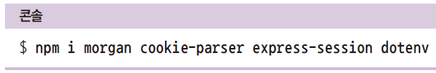

3. 자주 쓰는 미들웨어
morgan, cookie-parser, express-session 설치
app.use로 장착
내부에서 알아서 next를 호출해서 다음 미들웨어로 넘어감
-> npm i morgan cookie-parser express-session dotenv

Slide 45
①
const express = require('express');
const morgan = require('morgan');
const cookieParser = require('cookie-parser');
const session = require('express-session');
const dotenv = require('dotenv');
const path = require('path');
dotenv.config();
const app = express();
app.set('port', process.env.PORT || 3000);
app.use(morgan('dev'));
app.use('/', express.static(path.join(__dirname, 'public')));
app.use(express.json());
app.use(express.urlencoded({ extended: false }));
app.use(cookieParser(process.env.COOKIE_SECRET));
②
app.use(session({
resave: false,
saveUninitialized: false,
secret: process.env.COOKIE_SECRET,
cookie: {
httpOnly: true,
secure: false,
},
name: 'session-cookie',
}));
app.use((req, res, next) => {
console.log('모든 요청에 다 실행됩니다.');
});
app.listen(app.get('port'), () => {
console.log(app.get('port'), '번 포트에서 대기 중');
});
44page – code (app.js)

Slide 46
4. dotenv
.env 파일을 읽어서 process.env로 만듦
dot(점) + env
Process.env.COOKIE_SECRET에 cookiesecret 값이 할당됨(키=값 형식)
비밀 키들을 소스 코드에 그대로 적어두면 소스 코드가 유출되었을 때 비밀 키도 같이 유출됨
.env 파일에 비밀 키들을 모아두고 .env 파일만 잘 관리하면 됨

Slide 47
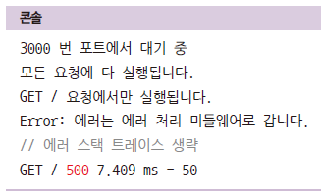

5. morgan
서버로 들어온 요청과 응답을 기록해주는 미들웨어
로그의 자세한 정도 선택 가능(dev, tiny, short, common, combined)
예시) GET / 200 51.267 ms – 1539
순서대로 HTTP요청 요청주소 상태코드 응답속도 – 응답바이트
개발환경에서는 dev, 배포환경에서는 combined를 애용함.

Slide 48

6. static
정적인 파일들을 제공하는 미들웨어
인수로 정적 파일의 경로를 제공
파일이 있을 때 fs.readFile로 직접 읽을 필요 없음
요청하는 파일이 없으면 알아서 next를 호출해 다음 미들웨어로 넘어감
파일을 발견했다면 다음 미들웨어는 실행되지 않음
컨텐츠 요청 주소와 실제 컨텐츠의 경로를 다르게 만들 수 있음
요청 주소 localhost:3000/stylesheets/style.css
실제 컨텐츠 경로 /public/stylesheets/style.css
서버의 구조를 파악하기 어려워져서 보안에 도움이 됨

Slide 49

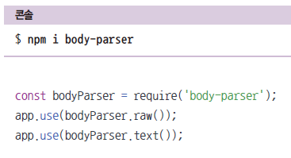
9. body-parser
요청의 본문을 해석해주는 미들웨어
폼 데이터나 AJAX 요청의 데이터 처리
json 미들웨어는 요청 본문이 json인 경우 해석, urlencoded 미들웨어는 폼 요청 해석
put이나 patch, post 요청 시에 req.body에 프런트에서 온 데이터를 넣어줌
버퍼 데이터나 text 데이터일 때는 body-parser를 직접 설치해야 함
Multipart 데이터(이미지, 동영상 등)인 경우는 다른 미들웨어를 사용해야 함
multer 패키지(9장에서)

Slide 50


10. cookie-parser
요청 헤더의 쿠키를 해석해주는 미들웨어
parseCookies 함수와 기능 비슷
req.cookies 안에 쿠키들이 들어있음
비밀 키로 쿠키 뒤에 서명을 붙여 내 서버가 만든 쿠키임을 검증할 수 있음
실제 쿠키 옵션들을 넣을 수 있음
expires, domain, httpOnly, maxAge, path, secure, sameSite 등
지울 때는 clearCookie로(expires와 maxAge를 제외한 옵션들이 일치해야 함)

Slide 51



11. express-session
세션 관리용 미들웨어
세션 쿠키에 대한 설정(secret: 쿠키 암호화, cookie: 세션 쿠키 옵션)
세션 쿠키는 앞에 s%3A가 붙은 후 암호화되어 프런트에 전송됨
resave: 요청이 왔을 때 세션에 수정사항이 생기지 않아도 다시 저장할지 여부
saveUninitialized: 세션에 저장할 내역이 없더라도 세션을 저장할지
req.session.save로 수동 저장도 가능하지만 할 일 거의 없음

Slide 52


12. 미들웨어의 특성
req, res, next를 매개변수로 가지는 함수
익스프레스 미들웨어 들도 다음과 같이 축약 가능
순서가 중요
static 미들웨어 에서 파일을 찾으면 next를 호출 안 하므로 json, urlencoded, cookieParser는 실행되지 않음

Slide 53


13. next
next를 호출해야 다음 코드로 넘어감
next를 주석 처리하면 응답이 전송되지 않음
다음 미들웨어(라우터 미들웨어)로 넘어가지 않기 때문
next에 인수로 값을 넣으면 에러 핸들러로 넘어감(‘route’인 경우 다음 라우터로)

Slide 54


14. 미들웨어 간 데이터 전달하기
req나 res 객체 안에 값을 넣어 데이터 전달 가능
app.set과의 차이점: app.set은 서버 내내 유지, req, res는 요청 하나 동안만 유지
req.body나 req.cookies같은 미들웨어의 데이터와 겹치지 않게 조심

Slide 55


15. 미들웨어 확장하기
미들웨어 안에 미들웨어를 넣는 방법
아래 두 코드는 동일한 역할
아래처럼 다양하게 활용 가능

Slide 56



16. 멀티파트 데이터 형식
form 태그의 enctype이 multipart/form-data인 경우
body-parser로는 요청 본문을 해석할 수 없음
multer 패키지 필요

Slide 57
자료 출처
Node.js 교과서(개정2판), 길벗, 조현영 저, 2020년도
Node.js 프로그래밍, 이고잉 저, 위키북스

Slide 58

THANK YOU

